Slide 1
Základy neuropsychologie: Pozornost & Paměť
Přednáška 6

Slide 2
Pozornost
umožňuje a udržuje chování zaměřené na cíl
Funkce: výběrově rozdělit kognitivní zdroje mezi podněty, odpovědi, vzpomínky a myšlenky
Problém: nejednotná definice, nejednotné uchopení a měření
Aspekty pozornosti:
Kapacita – množství jevů postihnutelných v jednom okamžiku
Bdělost – Vigilita – připravenost k akci
Udržení – Vigilance - při delší zátěži vigility
Selektivita – výběrovost – zvýraznění důležitých/ potlačení méně důležitých
Koncentrace - soustředění
Distribuce – rozdělení pozornosti mezi více jevů (přepínání- switching)

Slide 3
Souvislost pozornosti s ostatními kognitivními funkcemi
pozornost souvisí s efektivitou mentálních procesů, ale sama o sobě nemá výsledný produkt
kvalita pozornostních funkcí přímo ovlivňuje kvalitu informačního zpracování
souvisí tedy s:
Smyslové vnímání
Informační zpracování
Pracovní paměť
Paměť
Exekutivní procesy

Slide 4
Neuronální podklady pozornosti
rychle a bohatě rozvíjející se oblast neurověd
Neuroanatomické struktury:
pozornostní sítě (rozsáhlé korové, limbické a podkorové)
Retikulární formace – mozkový kmen komunikace s talamem (bdělost)
Parietální lalok (zaměření, výběrovost, orientace pozornosti)
Frontální laloky (zj. DLPFC; řešení úkolů s potřebou výrazného soustředění, navzdory rušivým podnětům aj.)
Neurochemické modulátory:
Acetylcholin – výběrovost, přesun
Noradrenalin – výběrovost, orientace pozornosti na neočekávané podněty
Dopamin – síla odpovědi na podnět, výběr druhu odpovědi na podnět
pravá hemisféra reguluje pozornostní procesy v obou hemisférách

Slide 5
Mirského neuropsychologický model pozornosti
Komponenta | Popis funkce | Neuroanatomické koreláty | Metody testující funkci
Kódování | Pracovní paměť; udržení informací pro další kognitivní operace | Limbický systém: hipokampus, amygdala | Opakování čísel (WAIS-III)
Zaměření a exekuce | Zaměření a úkol, ignorování dis traktorů, rychlé provedení odpovědi | Horní tempor. gyrus, dolní pariet. kůra, striatum | Stroopův test, Test cesty
Udržení a stabilita | Setrvání u úkolu, udržení pravidelného rytmu odpovědí | Retikulární formace | Test stálosti výkonu
Přesunutí | Flexibilní a efektivní přesun pozornosti | DLPFC | Wisconsinský test třídění karet
90. léta 20. století: Mirsky et al.
čtyřsložkový model pozornosti
na základě FA výkonů v různých neuropsychologických zkouškách
Kódování
Zaměření a exekuce
Udržení a stabilita
Přesunutí

Slide 6
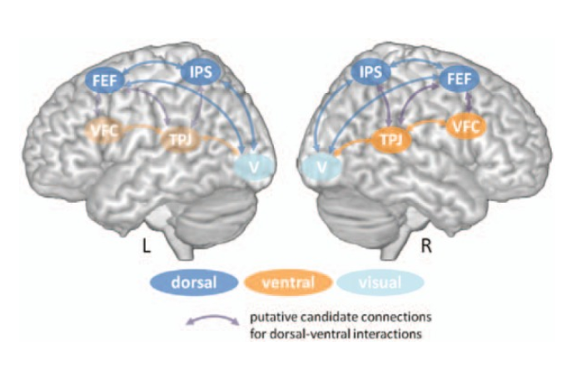
Pozornostní sítě
Dorsal and ventral attentional network
Dorsal = goal oriented
Ventral=stimulus driven
More within connectivity in VAN in children compared to adults …

Slide 7
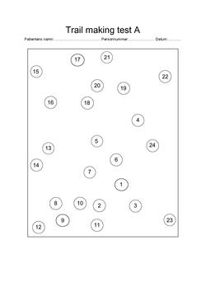
Test pozornosti – TMT: Trail making Test
Nejčastěji používaný test pozornosti
Preiss (2006): Test cesty: příručka -česká adaptace
TMT A – psychomotorické tempo
TMT B – flexibilita, shifting

Slide 8
Administrace Trail MakinG TEST: část B
Instrukce:
„Na této stránce jsou čísla a písmena. Začněte u jedničky a kreslete čáru od jedničky k A (ukážeme A), od A ke dvojce (ukážeme dvojku), od dvojky k B (ukážeme B), od B k trojce (ukážeme trojku), od trojky k C (ukážeme C) atd., až do konce (ukážeme kolečko s nápisem „cíl“). Pamatujte si, začnete u čísla (ukážeme 1), pak písmeno (ukážeme A), pak zase číslo (ukážeme 2), pak zase písmeno (ukážeme B) a tak dál. Jde o to, pracovat co nejrychleji. Připravte se – teď.“
Pokud pacient udělá chybu, ukážeme mu ji a vysvětlíme, co udělal špatně.
Obrátíme papír na část B a řekneme: „Budete dělat to samé. Začnete u jedničky (ukážeme 1) a kreslíte čáru k A (ukážeme A), od A ke dvojce (ukážeme dvojku), od dvojky k B (ukážeme B), od B ke trojce (ukážeme trojku), od trojky k C (ukážeme C) atd., až se dostanete ke konci (ukážeme kolečko s nápisem „cíl“). Připravte se – teď.“ (Začneme měřit čas).

Slide 9
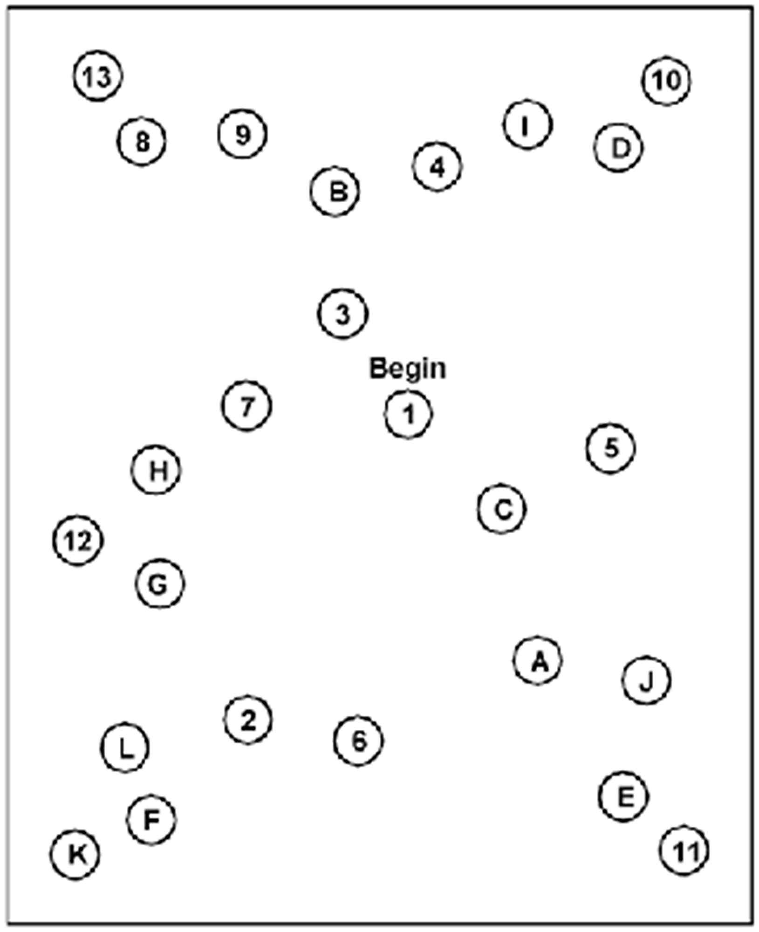
TMT-B

Slide 10
Nejčastější onemocnění s Poruchami pozornostních funkcí
Neglekt syndrom
Neurodegenerace – AD, HD, FTLD, PD, LDB, MS
ADHD
chronický abúzus návykových látek
chronický únavový syndrom

Slide 11
Neglekt syndrom
unilaterální neglekt/ syndrom opomíjení
léze zj. v pravém spodním parietálním laloku
ignorování kontralaterální strany
není porucha senzorických či motorických funkcí
Příčina: nejčastěji CMP (a. cerebri media)
Kreslení obrázku
Viewer-centered
Object-centered

Slide 12
Anozognózie
popření nebo nedostatečné uvědomování si vlastního onemocnění
často u neglekt syndromu
snižuje účinnost terapie/rehabilitace

Slide 13
ADHD
jádrové symptomy
začíná před 7. rokem věku
trvá nejméně 6 měsíců
Potíže jsou trvalé - objevují se ve více situacích

Slide 14
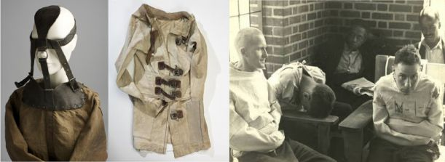
Historie
Biologická etiologie- G. F. Still (1902) – studie dětí s těžkými poruchami pozornosti a chování často pocházejících z „dobré výchovy“ - vyloučena ryze „nurture“ složka
LMD= lehká mozková dysfunkce
LME= lehká mozková encefalopatie (Kučera, 1961)

Slide 15
Jádrové příznaky a projevy
Další slide →

Slide 16
www.adhd.cz

Slide 17
www.adhd.cz

Slide 18
www.adhd.cz

Slide 19
katecholaminová hypotéza
Zvýšené množství receptorů pro dopaminový transportér
Zvýšené zpětné vychytávání dopaminu
Snížená dostupnost dopaminu v synapsi
METHYLPHENIDÁT

Slide 20
Neuroanatomie 1/2
porucha prefrontálně-striato-thalamického kortikálního okruhu
Hypo/hyperarousal mozkových struktur
3-8 % redukce objemu mozku zj. pravé mozkové hemisféry
Až 12 % redukce objemu mozečku
Až 9 % redukce prefrontální kortex:
orbitální - sociální desinhibice, impulzivita
dorzolaterální - porucha organizování, plánování či pozornosti
mediální - poruchy inhibice chování
bilaterálně

Slide 21
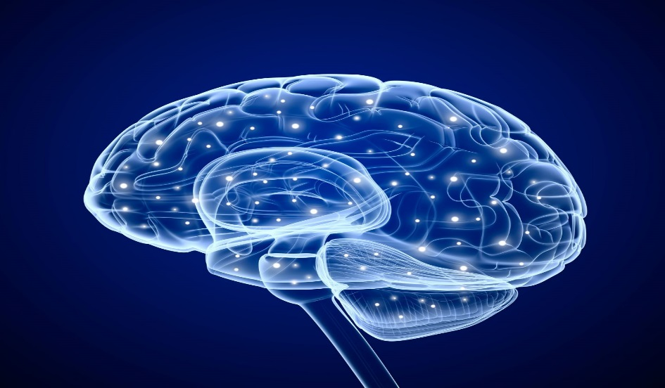
Neuroanatomie 2/2
Hypoxie (perinatal)
Striatum
Ncl. Caudatus
Často v anamnéze ADHD
citlivost k perinatální hypoxii
Vysoký obsah dopaminu a synapsí
Dopamin
Redukce o 5-19%
Nedostatek dopaminu
Podpora poruchy neurotransmise
abnormality BG- poruchy neurotransmise
Zvýšený počet dopaminových transportérů a zároveň snížený vazebný potenciál pro dopaminový transportér v mezimozku až o 16%

Slide 22
Neuroanatomie 3/3
EEG
Difúzní nespecifické změny - zpomalená základní aktivita
Biokcipitální abnormality - zvýšený výskyt pomalých vln delta a théta
Paroxysmální abnormality - podobnost s temporální epi
Výhody
neinvazivní
info o maturaci mozku, školní zralost aj.
podpora výsledků diagnostiky
volba léčebného postupu (paroxysmy & stimulancia? ☺)
Nevýhody
pro dítě s ADHD je velmi těžké být chvíli v klidu a EEG je velmi citlivé na artefakty (sedativa ovlivní elektroencefalogram)
nálezy nejsou dostatečně specifické, aby se mohlo jednat o signifikantní důkazy pro diagnózu

Slide 23
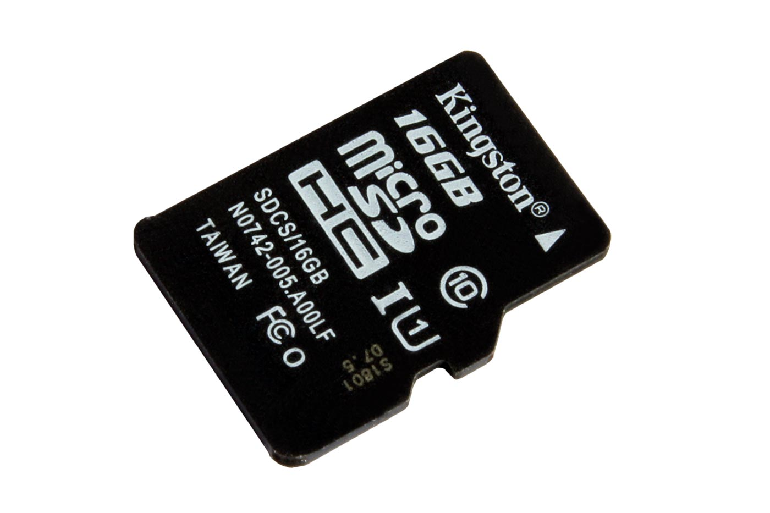
Paměť

Slide 24
CO je to paměť
schopnost mozku měnit se v důsledku zkušeností
≈ učení
≈ plasticita
neuronální úroveň: posilování synapsí
≠orgán/area/jádro/struktura
„děje se“ na mnoha částech mozku – dle typu paměťových procesů
jedna část mozku se může účastnit více paměťových procesů i druhů paměti

Slide 25
CO je to paměť
učení = získávání nových informací
výsledek učení = paměť
Niesser: „Kognice jsou všechny procesy, kterými je senzorický vstup transformován, redukován, propracován, uložen, vybaven a použit.“
čím paměť je, lze nejlépe pochopit v situacích, kdy je poškozena (amnézie)

Slide 26
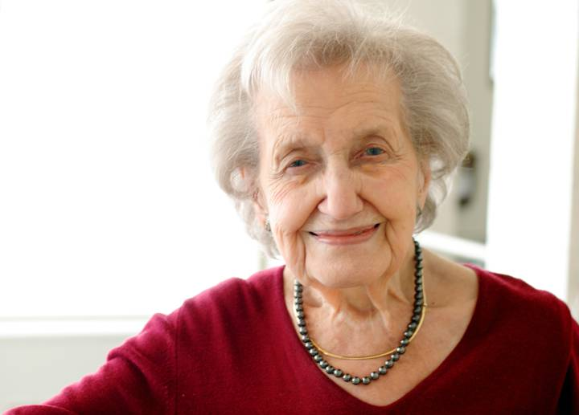
amnézie
a = ne + mnasthai = schopnost si vzpomenout
vážná porucha paměti
retrográdní / anterográdní/ TGA
organická / funkční
Kazuistika H.M. – typický amnestický syndrom
https://youtu.be/_7akPs8ptg4
Pozn. Hypermnézie = extrémní schopnost ukládat a vyvolávat z paměti (mnemonici)
Brenda Millner, 15. 7. 1918 – Letos dovršila 101 let věku

Slide 27
Brenda Millner: případ H.M.
1954: zpráva o výsledcích bilaterální resekce mediálního temporálního lobu: „…nebyly zaznamenány žádné fyziologické ani behaviorální změny až na jednu výjimku – velmi závažná ztráta paměti. Závažnost této poruchy je tak silná, že pacientovi absolutně znemožňuje zapamatovat si umístění svého bytu, jména svých nejbližších nebo dokonce cestu na toaletu.“
rozsah paměťového deficitu závisel na velikosti odebraného mediálního temporálního lobu
Pouze bilaterální resekce hipokampu znamenala závažnou amnézii
Nevytvářejí se žádné nové dlouhodobé vzpomínky – porucha transferu informací z STM do LTM

Slide 28
Úrovně paměti
KÓDOVÁNÍ
Zpracování stimulů ze senzorických orgánů
Senzorický nárazník (pozornost?)
Akvizice › konsolidace
USKLADNĚNÍ
krátkodobý/dlouhodobý sklad paměti
VYBAVENÍ
Schopnost nalézt (oživit) paměťový záznam
použít paměťový záznam (např. v podobě motorického činu)
Rozlišujeme znovuvybavení (recall) a znovupoznání (recognition)

Slide 29
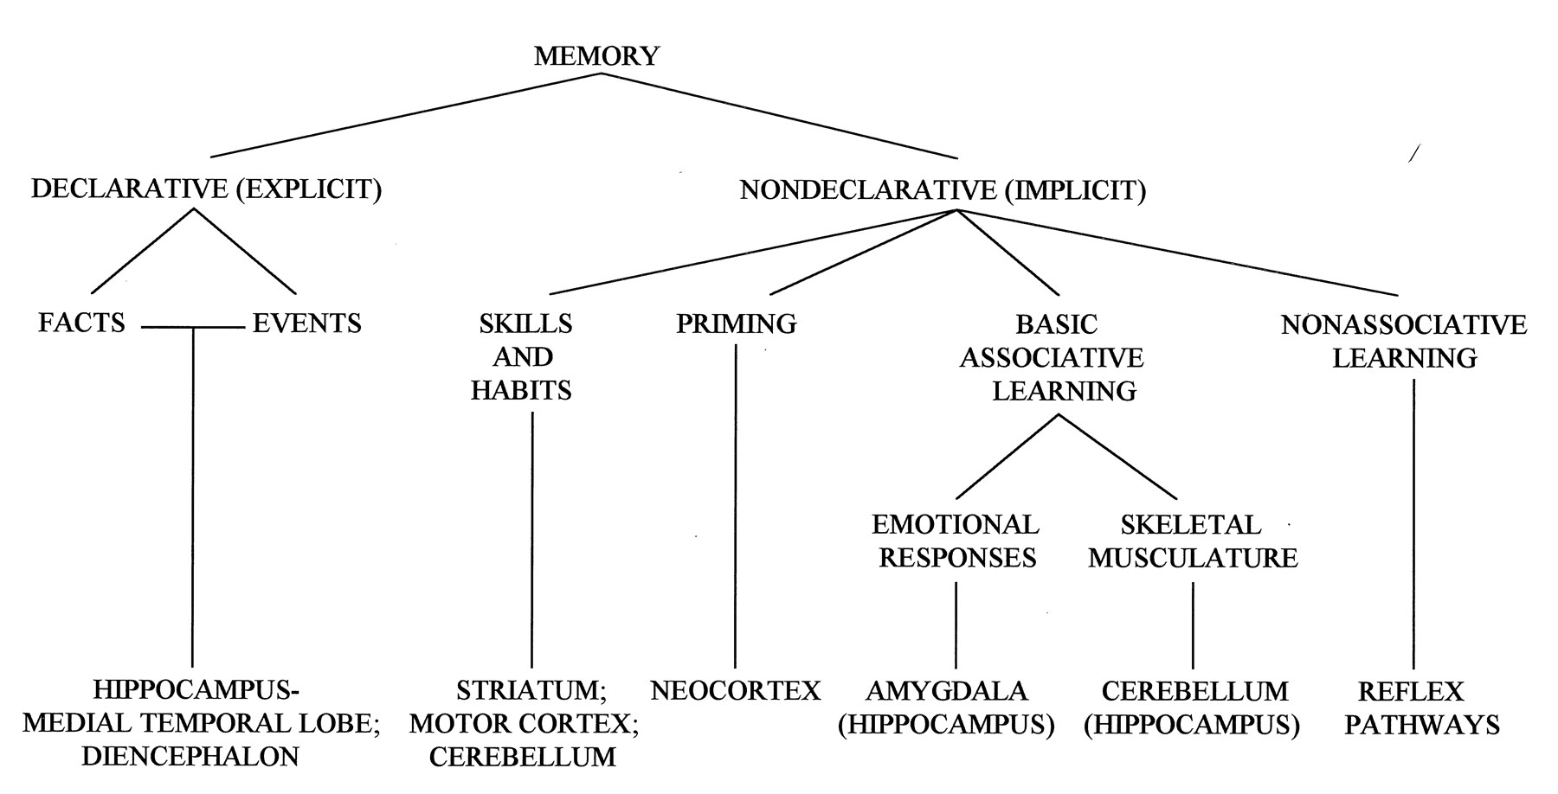
Druhy paměti

Slide 30
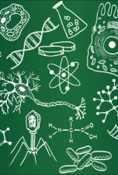
Biologický základ paměti
Roviny zkoumání paměti v neurovědách:
Biochemická
Neuroanatomická
Elektrofyziologická
Kazuistická

Slide 31
Molekulární a biochemický základ paměti
Dlouhodobá potenciace (LTP) – long term potentiation
neurobiologický mechanismus, který vede k tvorbě paměti na metabolické úrovni
dlouhodobé zvýšení transmise signálu mezi dvěma neurony
jeden ze základních projevů plasticity
vznik dlouhodobé paměti
Raná fáze (1-3hod.) – uvolňování mediátoru
Pozdní fáze (až 24 hod.) – proteosyntéza (LTM)
Aktivace genů
Proteosyntéza
Synaptogeneze

Slide 32
Medial temporal lobe memory system
paměťový systém středního spánkového laloku
poprvé popsán v roce1953 – operace pacienta H.M. epileptika – odstranění obou temporálních laloků
skládá se z:
hippocampus (a struktur s ním provázaným:)
entorhinální kortex
perirhinální kortex
parahippocampální kortex
mamilární tělíska
přední thalamická jádra

Slide 33
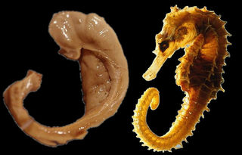
Hippocampus
záhyb ve střední části temporálního kortexu
bilaterální mozková struktura
součást limbického systému
tvoří jej dvě části:
Cornu Ammonis (C1-C4 area hippocampalis)
Gyrus dentatus

Slide 34
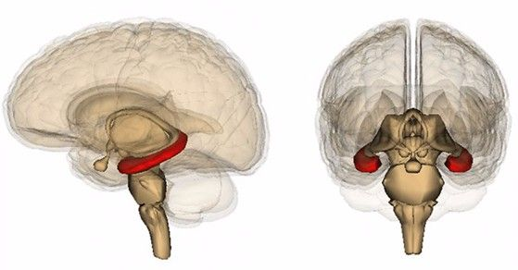
Role Hipokampu v paměťovém systému
základní převodní struktura z STM do LTM
vytváří paměťové stopy – ukládání informací
převádí paměťové stopy do dalších fází zpracování
paměťovou stopu uchovává několik dní/měsíců
umožňuje tvorbu trvalých paměťových stop

Slide 35
Zapojení hipokampu v cns
Aferentní spoje
Gyrus parahypocampalis
Area entorhinalis
Amygdala
Neocortex
Talamus
Gyrus cinguli
Fornix (septum)
Eferentní spoje
fornix (téměř vše)
PAPEZŮV OKRUH
stm do ltm

Slide 36
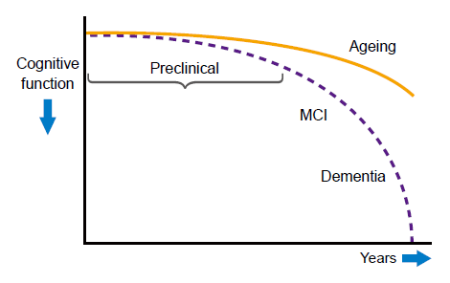
Alzheimerova nemoc – AN/AD
neurodegenerativní onemocnění
v pozdních stádiích vede k demenci
nejčastější forma demence (60%)
nejvýraznější narušení: deklarativní paměť
rychlé zapomínání v prvních desítkách minut
snížený efekt učení – nefunguje nápověda

Slide 37
Prevalence AN
V ČR trpí Alzheimerovou nemocí přibližně 120-130 tisíc lidí
výskyt onemocnění v populaci rapidně narůstá s věkem:
60 let - 2-3 % populace
70 let - 20 %
80 let - 30 % a více

Slide 38
Typy AN
Familární – dědičná forma (1%)
Brzký začátek (45-50 let)
Genetické faktory způsobí nadprodukci Aβ v brzkém věku
Genetické markery:
amyloidový prekursorový protein – APP na chromozomu 21
presenilin 1 a 2 – PSEN 1 na chromozomu 14
PSEN 2 na chromozomu 1
Sporadická forma

Slide 39
Stádia alzheimerovy nemoci
Preklinické stádium
Klinicky asymptomatické
Biomarker +
Subjektivní stížnosti na paměť (SMC)
Není objektivní deficit
Heterogenní skupina
Longitudinální sledování
Mírná kognitivní porucha (MCI-AD)
Objektivní deficit
Progrese do demence vyšší
Alzheimerova demence
Narušena soběstačnost, aktivity denního života

Slide 40
Syndrom Demence: ABC
A – aktivity B – behavior (chování) C – kognice
A - Narušení běžných denních aktivit:
ADL = activities of daily living
B - Nekognitivní příznaky též neuropsychiatrické:
poruchy chování - psychiatrické příznaky
C - Kognitivní příznaky ( ≥ 2 ):
Amnézie (porucha paměti)
Afázie
Agnozie
Apraxie
Exekutivní funkce

Slide 41
Soběstačnost: Běžné denní aktivity (ADL)

Slide 42
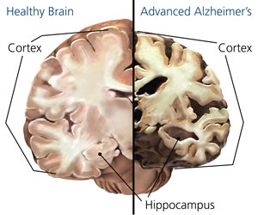
Makroskopické změny u AN
Hipokampus (CA1) a entorhinální kortex
Temporo-parietální kortikální atrofie
Celková atrofie
Kortiko-subkortikální atrofie mozku
Ztenčení gyrů
Rozšíření sulků a komor
K atrofii dochází již v raných stádiích

Slide 43
Mikroskopické změny
Extracelulární: kumulace Aβ – vznik neuritických plaků
Intracelulární: tau a fosfo tau – vznik neurofibrilárních klubek
Toxicita, zánětlivost, oxidativní stres, smrt buněk

Slide 44
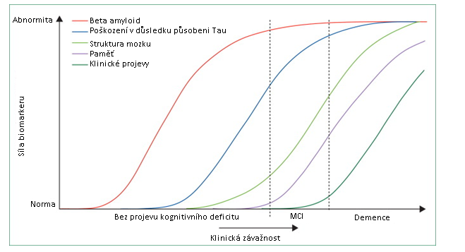
Biomarkery AD
beta amyloid
tau protein
atrofie kortikální
atrofie hipokampální
Genetické – alela ApoE4 /ApoE3

Slide 45
Reyova – Osterriethova komplexní figura

Slide 46
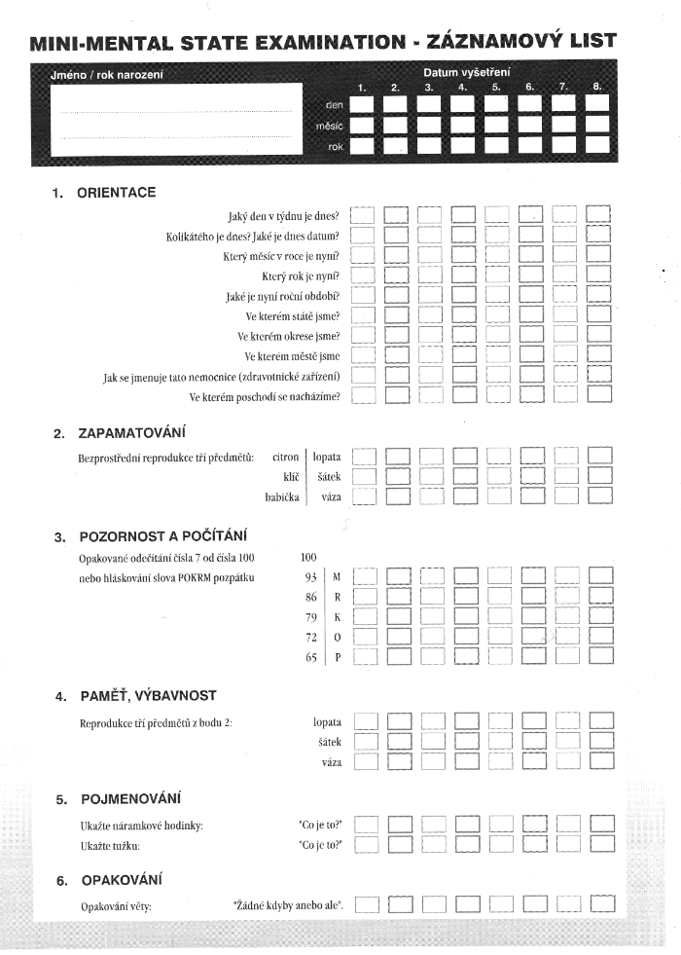
Kognitivní screening
Minimental State Examination (MMSE)
Autor: Folstein (1975)
Gold Standard (13-25 bodů – inhibitory cholinesteráz)
26 bodů – cut off demence
Adminsitrace trvá cca 10 minut

Slide 47
Neuropsychologický výzkum AN
Užití zobrazovacích metod
Sledování neuromediátorových a neurochemických aberací
Genetické studie
Farmakologicky orientované studie
Neuropatologické studie

Slide 48
Paradigmata ve studiích s AN
HC vs. osoby s kognitivním deficiem (demence/MCI)
Rizikové faktory (pro vznik i průběh)
Prospektivní
Retrospektivní
Validace nástrojů pro odlišení HC/MCI/Demence
Úskalí: inclusion/exclusion criteria

Slide 49
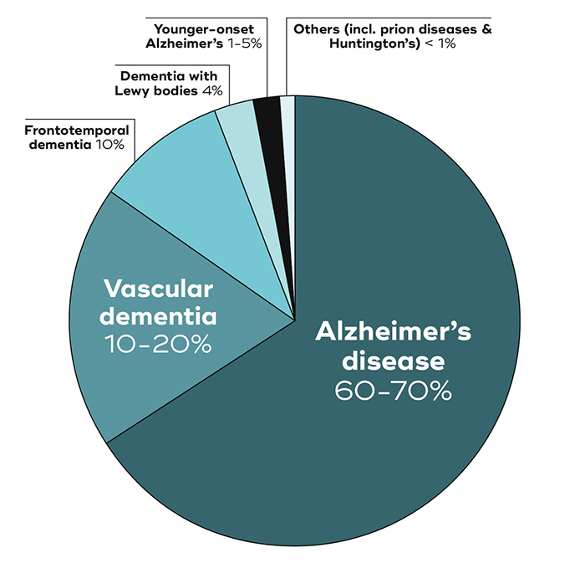
Vaskulární demence
-Příčiny
snížena cirkulace krvi do mozku
Po CMP, není to pravidlo, atherosclerosis, krvácení do mozku
Občas označován ako … post-stroke dementia
- rizikové faktory
Kardiovaskulární onemocnění
Fajčeni, vysoký cholesterol …
-Symptomy
Zmatenost, narušena koncentrace pozornost, schopnost planovat akce a myšlenky, rozhodovaní, narušena chůze, unavenost /agitace, problémy s paměti, narušená schopnost udržet moč
Často komorbidní s AD

Slide 50
Dekuji za pozornost

